Slide 1
இயல் - 9
வகுப்பு - ஆறு

Slide 2
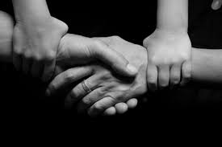
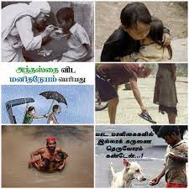
மனிதநேயம் என்றால் என்ன?
நாம் மனிதநேயமாக எவற்றையெல்லாம் கருதுகிறோம்?

Slide 3
மனிதநேயம்
மனிதன் தனக்கென வாழாமல், பிறர்க்கென வாழ வேண்டும். அவ்வாறு வாழ்வதற்கு
அருள்
பொறுமை
பரிவு
நன்றி உணர்வு
இன்சொல் பேசுதல் போன்றவை தேவை.
எல்லா உயிர்களிடமும் அன்பு செலுத்துதல் வேண்டும். அதுவே மனிதநேயம்.

Slide 4
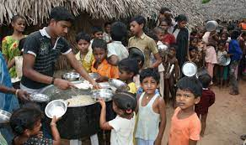
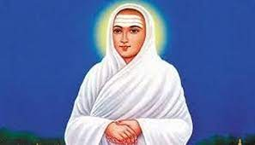
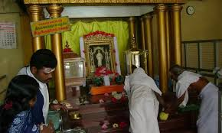
மனிதநேயப் பண்புகளைக் கொண்டு வாழ்வில் உயர்வு அடைந்தவர்களில் சிலரைப் பற்றிக் இங்கு காண்போம்.
1. வள்ளலார்
பொன்மொழி:
“வாடிய பயிரைக் கண்ட போதெல்லாம் வாடினேன்”
வள்ளலாரின் மனிதநேயச் செயல்: பசித்தோருக்கு உணவு வழங்குதல்.
இடம்: கடலூர் – சத்திய தருமச்சாலை

Slide 5
வள்ளலாரின் மனிதநேயச் செயல் யாது?

Slide 6
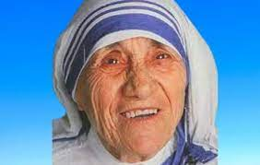
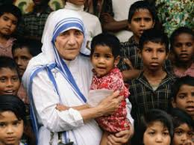
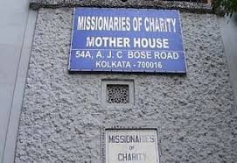
2 . அன்னை தெரசா
பொன்மொழி:
“வாழ்க்கை என்பது நீ சாகும் வரை அல்ல; மற்றவர் மனதில் நீ வாழும் வரை”
அன்னை தெரசாவின் மனிதநேயச் செயல்: “மக்களுக்குச் செய்யும் பணியே இறைவனுக்குச் செய்யும் பணி”
இடம்: கொல்கத்தா

Slide 7
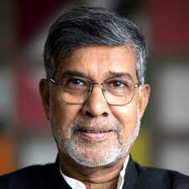
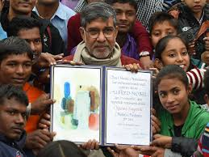
3. கைலாஷ் சத்யார்த்தி
பொன்மொழி:
“குழந்தைகளைத் தொழிலாளர்களாக மாற்றுவது மனிதத் தன்மைக்கு எதிரான குற்றம். உலகத்தைக் குழந்தைகளின் கண் கொண்டு பாருங்கள். உலகம் அழகானது.”
கைலாஷ் சத்யார்த்தியின் மனிதநேயச் செயல்: குழந்தைகளின் கல்வி மற்றும் உரிமைக்காக நாடு கடந்து பரப்புரை ஆற்றி வருகிறார்.
நடைப்பயணம்: 80,000 கி.மீ.

Slide 8
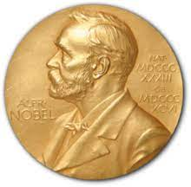
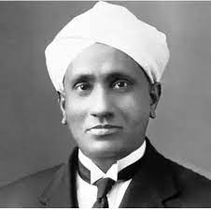
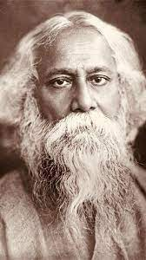
அமைதிக்கான நோபல் பரிசு பெற்றவர்கள்.

Slide 9
மனிதநேயம் பற்றி உங்கள் கருத்து என்ன?

Slide 10
REFERENCES
https://www.pothunalam.com/
https://www.vikatan.com/oddities/miscellaneous/68007-mother-teresa-to-be-made-a-saint-in-vatican-ceremony
https://ta.wikipedia.org/

